Slide 1
كل بِن، كل مرّة
كوتشينغ wAPMT | ستو وبيك
شو بينحسب أمنستي، First Face Fix، وقواعد ROBOTSS
Notes:
مرحبا جميعاً، وشكراً إنكن عطيتوني كم دقيقة من وقتكن. هالفيديو إلنا كلنا، للستورز وللبيكرز. رح نحكي شو اللي فعلاً بينحسب أمنستي وشو لأ، وبعدين عن الفيرست فيس فيكس وقواعد روبوتس لترتيب البِن، وعادة وحدة زيادة بس للبيكرز. يلّا نبلّش.

Slide 2



شو يعني أمنستي؟
قطعة لازم تكون بِبِن جوّا البود بعد ما انعملّها ستو، بس فعلياً مو موجودة فيه.
مكانها ببِن انعملّه ستو
انعملّها ستو وما انعملّها بيك لسّا
فعلياً مو موجودة بمكانها
وقعت، أو انتهت عالستيشن أو عالأرض
بتعرّض الزبون للخطر
زيادة بالسيستم ممكن تعمل بيك شورت
Notes:
طيب، شو يعني أمنستي؟ الأمنستي هي قطعة لازم تكون ببِن جوّا البود، بس فعلياً مو موجودة فيه. يعني انعملّها ستو وما انعملّها بيك لسّا، بس وقعت، أو انتهت عالستيشن أو عالأرض. السيستم لسّا مفكّر إنها بالبِن. هالشي بيعمل غلط بالمخزون تبعنا، وممكن يوصّل لبيك شورت، وهيك منعرّض الزبون للخطر.

Slide 3


من وين بتجي الأمنستي
أمنستي الستيشن
قطع بتضل عالستيشن لمّا يفلّ البود
أمنستي الأرض
قطع بتوقع من البودات عأرض الروبوتات وهي عم تتحرك
سوء ترتيب البِن هو السبب رقم 1 للأمنستي.
والترتيب المنيح بإيد كل واحد فينا.
Notes:
الأمنستي بتطلع بمكانين. أمنستي الأرض، لمّا القطع توقع من البودات على أرض الروبوتات. وأمنستي الستيشن، لمّا القطع تضل عالستيشن. التنين إلهن نفس السبب. سوء ترتيب البِن هو السبب رقم واحد للأمنستي، والخبر المنيح إنو ترتيب البِن كلّه بإيدنا.

Slide 4


أمنستي ولّا بروبلم سولف؟
مو أمنستي
مو أمنستي
أمنستي
انعملّها بيك
مكانها بتوت، أو بلوكيشن الريبِن، أو بالشوت
وقعت أو انحطّت بمكان غلط
ما انعملّها ستو لسّا
لسّا مكانها بتوت أو كارت الستو
وقعت أو انتركت قبل ما ينعملّها ستو
انعملّها ستو، وما انعملّها بيك لسّا
مكانها ببِن جوّا البود
وقعت أو ناقصة من هالبِن
أوتباوند بروبلم سولف
إنباوند بروبلم سولف
بتروح عالأمنستي
بس القطع اللي انعملّها ستو وما انعملّها بيك هي أمنستي. غير هيك بيكبّر wAPMT عالفاضي.
Notes:
هون الفرق المهم. الأمنستي بس للقطع اللي انعملّها ستو ببِن جوّا البود، وما انعملّها بيك لسّا. إذا وحدة منهن مو ببِنها، بتروح عالأمنستي. إذا لقيت قطعة ما انعملّها ستو لسّا، يعني لسّا مكانها بتوت أو كارت الستو، هي مو أمنستي. خدها عالإنباوند بروبلم سولف. وإذا لقيت قطعة انعملّها بيك، يعني مكانها بتوت، أو بلوكيشن الريبِن، أو بالشوت، كمان مو أمنستي. خدها عالأوتباوند بروبلم سولف. لمّا منحطّ هالقطع بالأمنستي، منكبّر رقم الدبليو إيه بي إم تي عالفاضي، ومنخبّي المشكلة الحقيقية اللي لازم تنحل.

Slide 5
سؤالين بتسألهن لحالك
لقيت قطعة مو بمكانها
انعملّها ستو ولّا لأ؟
لأ
إي
انعملّها بيك ولّا لأ؟
انعملّها بيك
أوتباوند بروبلم سولف
انعملّها ستو، وما انعملّها بيك لسّا
أمنستي
ما انعملّها ستو لسّا
إنباوند بروبلم سولف
Notes:
يعني لمّا تلاقي قطعة مو بمكانها، اسأل حالك سؤالين. أول شي: انعملّها ستو ولّا لأ؟ إذا لأ، هي إنباوند بروبلم سولف. وإذا إي، اسأل: انعملّها بيك ولّا لأ؟ إذا لأ، هي أمنستي. وإذا إي، هي أوتباوند بروبلم سولف.

Slide 6
First Face Fix
القسم الأول
دقيقة وحدة. أول وجّ من البود. ببداية كل شيفت وبعد كل استراحة.
Notes:
خلّينا نبلّش بالقسم الأول: فيرست فيس فيكس، أو إف إف إف. هالقسم لموظفين الستو والآي سي كيو إيه. يا بيكرز، خلّيكن معنا، لأنو قواعد روبوتس بالقسم التاني إلكن كمان.

Slide 7


شو هو First Face Fix؟
إيمتى
ببداية الشيفت وبعد كل استراحة
1
دقيقة لترتّب أول وجّ من البود
شو
أول وجّ بود بيوصل عالستيشن تبعك
مين
كل موظفين الستو والـ ICQA
Notes:
فيرست فيس فيكس هو إجراء ثابت منرتّب فيه البِنات بأول وجّ بود بيوصل عالستيشن تبعك. بياخد دقيقة وحدة بس. بتعمله ببداية الشيفت، ومرّة تانية بعد كل استراحة. وهو لكل موظفين الستو والآي سي كيو إيه.

Slide 8
كيف تعمل FFF بـ 4 خطوات
جهّز حالك
سجّل دخول، اختار البروسس باث، وشيّك عالستيشن
1
اشتغل من فوق لتحت
بلّش من فوق الوجّ ومشي متل الستو سنيك
2
رتّب كل بِن
خلّي كل بِن مطابق لقواعد ROBOTSS
3
بلّش شغلك
بعد دقيقة، أو لمّا يصير الوجّ مطابق لـ ROBOTSS
4
Notes:
هيك بتعمله بأربع خطوات. واحد: فوت عالستيشن، سجّل دخول، اختار البروسس باث، وتأكد إنو الستيشن جاهزة. اتنين: لمّا يوصل أول وجّ بود، اشتغل من فوق لتحت، متل الستو سنيك بالزبط. تلاتة: رتّب كل بِن لحتى يكون مطابق لقواعد روبوتس، رح نحكي عنها بعد شوي. أربعة: بلّش الشغل المطلوب منك بعد دقيقة، أو أول ما يصير الوجّ مطابق لروبوتس.

Slide 9





خلال الـ FFF، ممنوع
تشيل
أي قطعة من البِنات
تنقل
قطع لبِن تاني
تعمل سكان
لأي قطعة بالتوتات أو البِنات
الـ FFF بس لترتيب الموجود أصلاً بكل بِن.
Notes:
في تلات شغلات ممنوع تعملها قبل أو خلال الفيرست فيس فيكس. لا تعمل سكان لأي قطعة بالتوتات أو البِنات. لا تنقل قطع لبِن تاني. ولا تشيل أي قطعة من البِنات. الفيرست فيس فيكس بس لترتيب الموجود أصلاً بكل بِن، منشان المخزون يضل بالزبط وين السيستم متوقّعه.

Slide 10

وبعدين كمّل رتّب وانت ماشي
اترك كل بِن أحسن من ما لقيته.
كل ما تكون إيدك بالبِن، رتّبه.
90%+
هدف الالتزام اليومي
15
أوديت FFF بكل شيفت
الأوديت بيعمله ICQA والـ Ops والـ L&D، مع فيدباك بأرضه
Notes:
الفيرست فيس فيكس بيخلّي الشيفت يبلّش نضيف، بس القصة ما بتوقف هون. كل ما تكون إيدك ببِن، رتّبه وانت ماشي. إذا كل واحد فينا ترك كل بِن أحسن شوي من ما لقاه، القطع ما رح توقع والبود عم يتحرك. منشيّك عالفيرست فيس فيكس بخمسطعش أوديت عالأقل بكل شيفت، وهدفنا تسعين بالمية التزام أو أكتر، والفيدباك بيوصلك فوراً.

Slide 11
ترتيب البِن: ROBOTSS
القسم التاني
سبع قواعد لكل بِن بتلمسه، بالستو والبيك والـ ICQA.
Notes:
هلّق القسم التاني: القواعد اللي بتستعملها خلال الفيرست فيس فيكس، وكل مرّة بتلمس فيها بِن. اسمها روبوتس.

Slide 12
سبع قواعد، كلمة وحدة
S
S
T
O
B
O
R
القطع المتشابهة
الترصيص
العناوين لبرّا
ما تحشي البِن
ما تسكّر عالقطع
ما في شي طالع
حجم البِن المناسب
ليش مهم: البيكرز بيلاقوا القطع أسرع، البِن بيساع أكتر، وما بيوقع شي لمّا يتحرك البود.
Notes:
روبوتس يعني سبع قواعد. آر، حجم البِن المناسب. أو، ما في شي طالع لبرّا. بي، ما تسكّر عالقطع. أو، ما تحشي البِن. تي، العناوين لبرّا. إس، الترصيص. وإس، القطع المتشابهة. إذا مشيت عليها، البيكرز بيلاقوا القطع أسرع، البِن بيساع أكتر، وما بيوقع شي لمّا يتحرك البود. يلّا نشوفها وحدة وحدة.

Slide 13
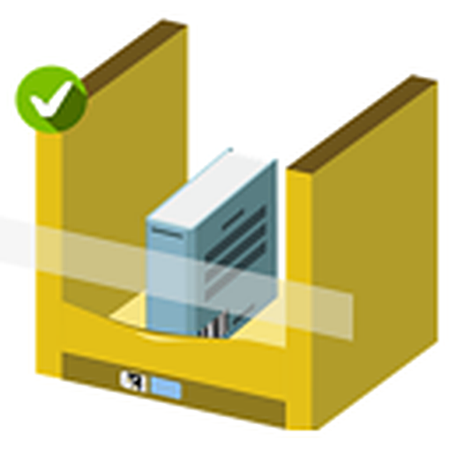
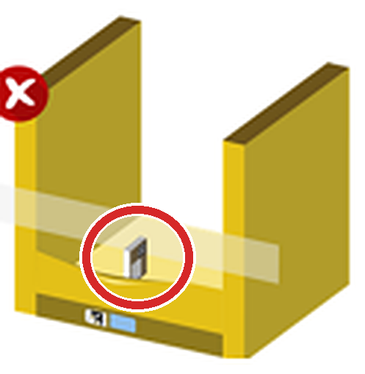
حجم البِن المناسب (R)
صح: القطعة مناسبة لحجم البِن
غلط: قطعة صغيرة ببِن كبير، مساحة ضايعة
استعمل أصغر بِن ممكن، وحطّ القطعة حسب طولها أول شي.
Notes:
آر يعني حجم البِن المناسب. على اليمين، قطعة صغيرة لحالها ببِن كبير. هيك المساحة بتضيع، والقطع الصغيرة بتضيع كمان. على اليسار، القطعة مناسبة لحجم البِن. دايماً اعمل ستو بأصغر بِن بتساع فيه القطعة، وحطّها حسب طولها أول شي.

Slide 14

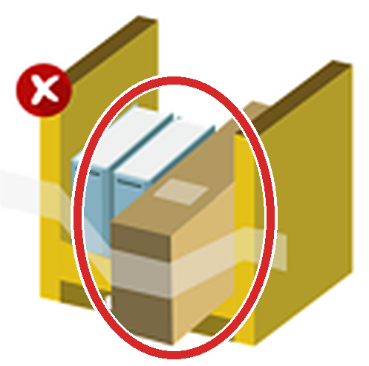
ما في شي طالع (O)
صح: كل شي جوّا البِن تماماً
غلط: الكرتونة طالعة برّا حرف البِن
كل القطع لازم تكون جوّا البِن. الشي الطالع بيعمل عوائق للدرايف وحوادث للبودات.
Notes:
أول أو يعني ما في شي طالع لبرّا. على اليمين، الكرتونة طالعة برّا حرف البِن. على اليسار، كل شي جوّا تماماً. أي شي طالع ممكن يعلق والبود عم يتحرك، وبيعمل عوائق للدرايف وحتى حوادث للبودات، وهيك بتوصل القطع عالأرض.

Slide 15


ما تسكّر عالقطع (B)
صح: كل قطعة مبيّنة من قدّام
غلط: قطعة مسطّحة قدّام مخبّية اللي وراها
لا تسكّر عالقطع الصغيرة بقطع أكبر. وقّف القطع المسطّحة.
Notes:
بي يعني ما تسكّر عالقطع. على اليمين، قطعة مسطّحة نايمة قدّام ومخبّية كل شي وراها، فالبيكر ما بيشوف شو بدّه. على اليسار، كل قطعة مبيّنة من قدّام. لا تحطّ قطعة كبيرة قدّام قطعة صغيرة، ووقّف القطع المسطّحة لحتى ما تزحط وتطلع من بين الأحزمة.

Slide 16


ما تحشي البِن (O)
صح: القطع مرتاحة وفي مجال للبيك
غلط: قطع محشورة بالقوة، والبِن منفوخ
لا تعبّي البِن زيادة. الحشر بالقوة بيخرّب بضاعة الزبون.
Notes:
تاني أو يعني ما تحشي البِن. على اليمين، القطع محشورة بالقوة والبِن منفوخ. على اليسار، كل شي مرتاح وفي مجال للبيك. الحشر بالقوة بيخرّب بضاعة الزبون، والبِن المحشي هو أكتر بِن ممكن يكبّ.

Slide 17
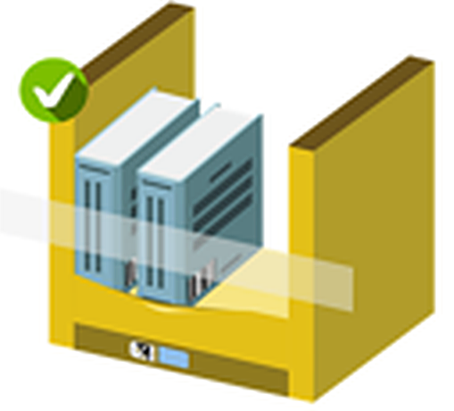

العناوين لبرّا (T)
صح: ضهر الكتب لبرّا، العناوين واضحة
غلط: ضهر الكتب لجوّا، العناوين ما بتنقرا
الكتب والـ DVD بتنحط وضهرها لبرّا.
Notes:
تي يعني العناوين لبرّا. على اليمين، ضهر الكتب لجوّا، فالبيكر ما بيقدر يقرا العناوين. على اليسار، ضهر الكتب لبرّا والعناوين واضحة. دايماً اعمل ستو للكتب والدي في دي وضهرها لبرّا، لحتى البيكرز يلاقوها دغري.

Slide 18


الترصيص (S)
صح: القطع واقفة جنب بعض، تحت الأحزمة
غلط: قطع مختلفة مرصوصة فوق بعض
رصّ بس نفس الـ ASIN، إذا إلها جهتين مسطّحين، وخلّيها تحت الأحزمة.
Notes:
أول إس يعني الترصيص. على اليمين، قطع مختلفة مرصوصة فوق بعض. على اليسار، واقفين جنب بعض، تحت الأحزمة. رصّ بس قطع من نفس الأيسن، وبس إذا إلها جهتين مسطّحين عالأقل، ودايماً خلّيها تحت الأحزمة.

Slide 19
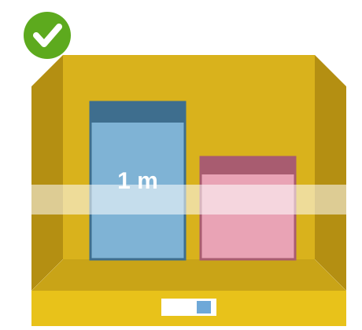
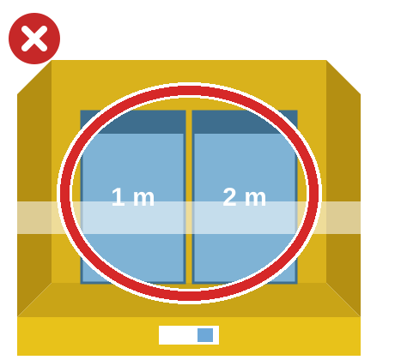
القطع المتشابهة (S)
صح: القطع المتشابهة كل وحدة ببِن
غلط: قطعتين متل بعض بنفس البِن
استعمل طريقة الكروس. السيستم مو دايماً بينبّهك عالقطع المتشابهة.
Notes:
آخر إس يعني القطع المتشابهة. على اليمين، كبلين شكلهن تقريباً متل بعض، واحد متر واتنين متر، بنفس البِن، فالبيكر بسهولة ممكن ياخد الغلط. على اليسار، كل قطعة من المتشابهين ببِن. استعمل طريقة الكروس للقطع المتشابهة، لأنو السيستم مو دايماً رح ينبّهك عالشاشة.

Slide 20


للبيكرز: قطعة وحدة بكل مرّة
خود قطعة وحدة
اعمل بيك لقطعة وحدة، بإيديك التنتين
1
قطعة بإيدك بكل مرّة
اعملها سكان مرّة وحدة
قطعة وحدة، سكان واحد
حطّها بالتوت تبعك
قبل ما ترجع تمدّ إيدك عالبِن
Notes:
وعادة وحدة زيادة، بس للبيكرز: الوَن بيس فلو. اشتغل بقطعة وحدة بكل مرّة، وبإيديك التنتين. خود قطعة وحدة، اعملها سكان مرّة وحدة، وحطّها بالتوت قبل ما ترجع تمدّ إيدك عالبِن. مع الـ بود ريليز أوبتيمايزيشن، البود ممكن يفلّ وانت لسّا عم تشتغل بالقطع، وأي شي بيضل بيصير أمنستي ستيشن.

Slide 21




بِن ببِن، كل شيفت
لقيت قطعة؟
أمنستي ولّا بروبلم سولف؟
كل بِن بتلمسه
ROBOTSS، ورتّب وانت ماشي
الستو والـ ICQA، ببداية الشيفت
FFF لمدة دقيقة
الهدف: wAPMT دقيق، قطع أقل عم توقع، وزباين مبسوطين.
Notes:
يعني باختصار. الستو والآي سي كيو إيه: ببداية الشيفت وبعد كل استراحة، اعملوا الفيرست فيس فيكس بدقيقة. الكل: على كل بِن بتلمسه، طبّق روبوتس ورتّب وانت ماشي. البيكرز: قطعة وحدة بكل مرّة. ولمّا تلاقي قطعة مو بمكانها، اسأل السؤالين قبل ما تقول عنها أمنستي. هيك الدبليو إيه بي إم تي تبعنا بيضل دقيق، القطع ما بتوقع، وزباينا بيوصلهن اللي طلبوه.

Slide 22

تعلّم وخلّيك فضولي
تصليحات صغيرة. فرق كبير.
قيّم هالفيديو
Notes:
التصليحات الصغيرة بتعمل فرق كبير. شكراً عالمتابعة، وشكراً لأنك عم تهتم بكل بِن، كل مرّة. إذا عندك أي سؤال، احكي مع البروسس غايد، أو الإيريا مانجر، أو فريق الآي سي كيو إيه. وإذا بتريد، خود ثانية وقيّم هالفيديو.

